Slide 1



Plan de negocios
innovacion
Mario Hernandez
Asta

Slide 2
Requerimientos/Actividades
-Señalar los proyectos contemplados por asta
-Señalar cuales de los proyectos cuentan con un modelo de negocios viable
-Entender la rentabilidad y escalabilidad de los proyectos y su mercado
-analizar los indicadores y costos que genera cada modelo
-Definir un plan de negocios para cada producto proyecto
-Siguientes desarrollos desglosados de mejor manera en el cuadro de ítems.

Slide 3
Proyectos
No. | Descripción | Costo P | personal | Tiempo desarrollo semanas | Fijos | Materia prima | Escalabilidad | Alcance mercado Intención de compra | Variables | precio | ROI (i-g)/ix100
1 | Phara | 2000 | 9 | 72 | 1´296,000 | Luz internet equipo licencias | copia | 2´903,089 | Imprenta |  | -F
2 | Vyzva | 2000 | 12 | 32 | 768,000 | Luz internet equipo licencias | copia | 1 | extras |  | Costo/Precio
3 | Musar | 3000 | 6 | 20 | 360,000 | Luz internet equipo | copia | 1,302 | Transporte viáticos | 1´100,000 | 2.05
4 | Space touch museografia | 2000 | 3 | 6 | 36,000 | materiales Manufactura | Reinversión | N | acabados |  | Costo/precio
5 | Trakala | 2000 | 4 | 8 | 36,000 | Luz internet equipo licencias | Copia reinversión | 34´000,000 | modelado | 1 | 26
6 | Web | 2000 | 2 | 3 | 12,000 | Luz internet equipo Dominio | copia | 685,023 | Diseño | 3,999 7,999 19,999 | -F
7 | Escritorio punto de venta | 2000 | 3 | 12 | 72,000 | Luz internet equipo | copia | 685,023 | Modificaciones de servicios |  | -F
8 | Marketing digital | 3000 | 3 | 1 | 9,000 | Luz internet equipo | copia | 685,023 | Diseño |  | +F
9 | conacyt | 2800 | 4 | 12 | 134,400 | Luz internet equipo | reinversion | N universidades | Investigación | 2´000,000 | 6.45
10 | cursos | 3800 | 1 | 2 | 7,600 | Luz internet equipo | copia | N universidades | Actualización Materiales | 80,000 | 10.42
11 | Consultoría | 3800 | 4 | 1 | 15,200 | Luz internet equipo | reinversion | 685,023 | Investigación |  | -F

Slide 4
Items
No. | Descripción | Costo P | personal | Anual | Fijos | Materia prima | Varibles
1 | empresa | 2200 | 27 | 48 semanas | 2´851,200 | Luz internet equipo licencias | Viáticos Hospedaje Transporte

Slide 5
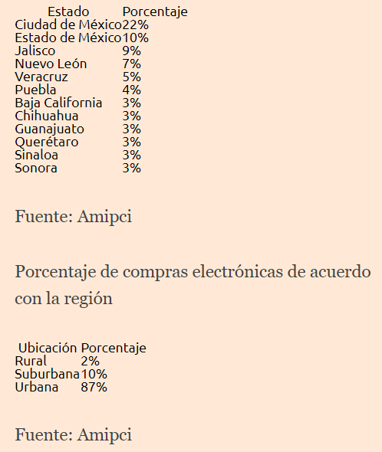
Realidad Aumentada
Propuesta
Mercado aproximado móvil RA con intención de compra
1
Smatphones Mexico
mercado | Compra de items | android | ios
64.7millones (2016) | 7% (22-34 años) (52%H,46%M) | 53.3% | 11.1%
 | 4´529,000 | 2´400,370 | 502,719
T=2´903,089
Inforacion de:
Cnn expansión, Android dev portal, itunes connect, el universal, el financiero, el economista

Slide 6
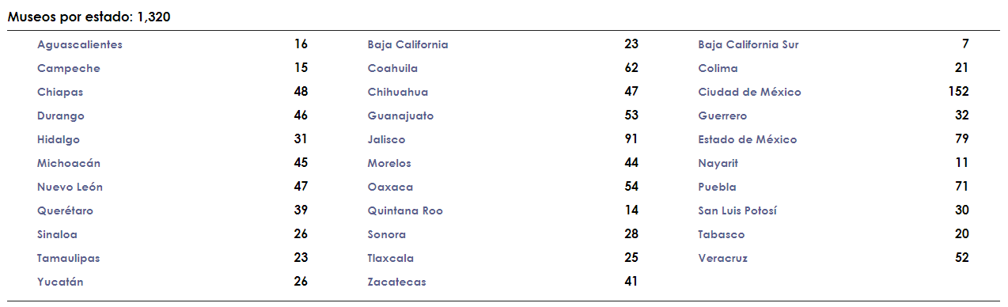
Realidad Aumentada
Propuesta
Mercado aproximado
2
Museos en México
Información de:
Sistema de información Cultural

Slide 7
Realidad Aumentada
Propuesta
Eventos tecnológicos(venta modulos, o escenografia)
3
Productos | tiempo | costo | precio
Space touch | 6 semanas
Mapping digital | 6 semanas
Mesa digital | 6 semanas
Modelado de stand | 6 semanas
Eventos tecnológicos scatto
Ejemplo:
Animaciones audiovisuales de arte

Slide 8
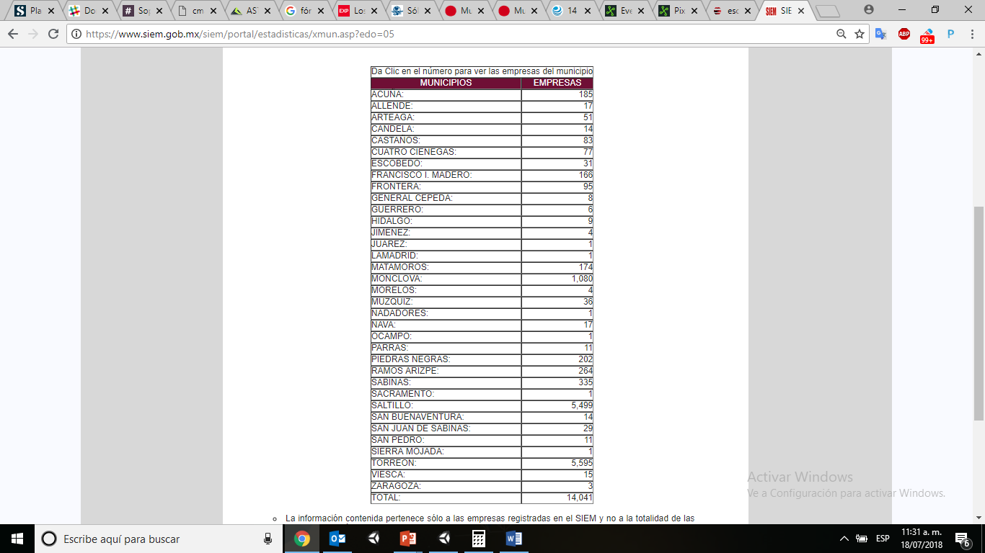
Realidad Aumentada
Consultoria a Empresas Coahuila
Propuesta
4
Fuentes de inversión
Fuente:
Siem

Slide 9
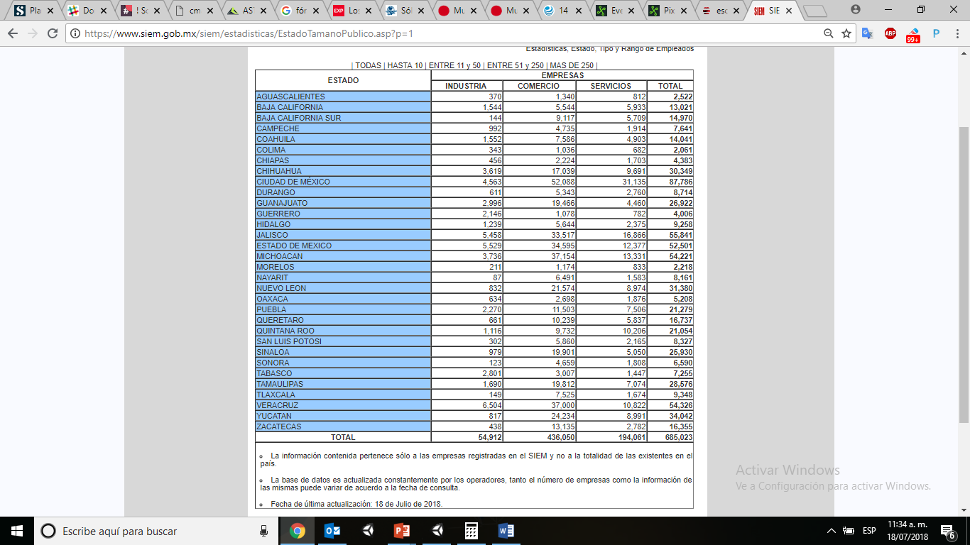
Realidad Aumentada
Consultoria a Empresas
Propuesta
4
Fuentes de inversión
Fuente:
Siem
Total: 685,023

Slide 10
Realidad Aumentada
Consultoria a Empresas
Propuesta
4
Fuentes de inversión
Nombre | No. proyectos | fechas | montos | Inversión Fijo(NpxTpxCp)
Conacyt | 6 |  | 1´000,000-3´000,000 | 134,400
history | 3 |  | 200,000-1200,00
pixelalt

